Slide 1

PERC时代的领跑者组件
>21%高效PERC电池及300W组件产业化
陈奕峰 博士
常州天合光能有限公司
光伏科学与技术国家重点实验室
Sep 8th, 2016
2016首届光伏领跑者先进技术推介会汇报，北京

Slide 2
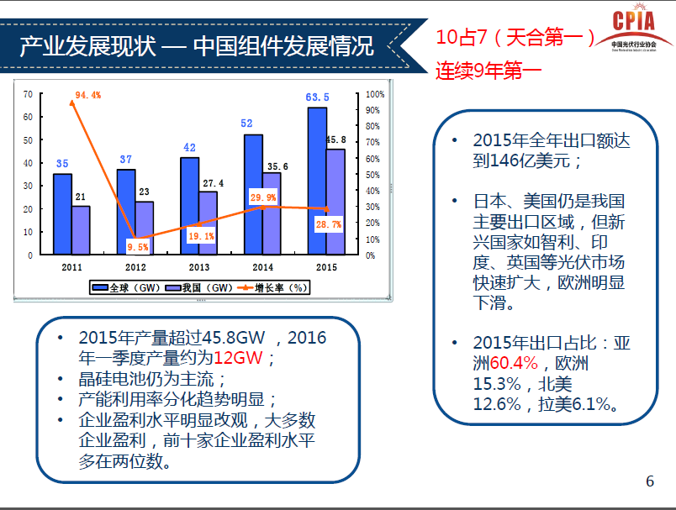
我国光伏行业的规模发展
常规P型晶体硅电池的效率：单晶19.4-19.8%，多晶18.2-18.6%；
PERC电池效率：单晶20.4%-20.8%，多晶18.8%-19.4%
Source:
中国光伏行业协会 王勃华报告

Slide 3
2015年全球十大组件制造商
2015年 排名 | 组件供应商 | 与2014年相比 排名变化
1 | 天合光能 (Trina Solar) | 0
2 | 阿特斯阳光电力 (Canadian Solar) | +1
3 | 晶科能源 (JinkoSolar) | +1
4 | 晶澳太阳能 (JA Solar) | +1
5 | 韩华Q CELLS (Hanwha Q CELLS) | +4
6 | First Solar | +2
7 | 英利绿色能源 (Yingli Green) | -5
8 | 顺风国际清洁能源 (SFCE) | +2
9 | 昱辉阳光 (ReneSola) | -3
10 | SunPower Corp | +1
Data Source: PV Tech 机构

Slide 4
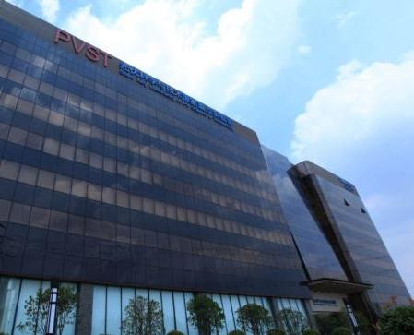





天合光能坚持做技术创新和研发的引导者
2010年批准筹建，2013年通过科技部验收
全球光伏行业首家获得TUV莱茵、TMP及CTF资质（莱茵CB实验室）实验室，首家获UL授权的CTDP免目击实验室
创造了13次实验室电池转换效率和组件输出功率的世界纪录
2014全球可再生能源领域最具投资价值的领先技术蓝天奖
申请专利1223件，其中已授权专利692件 (2016年3月31日）
主导和参与国际&国家等光伏标准制定54项 (2016年3月31日）
技术研发人员：165人 (2015年底）20个博士，62个硕士
Notes:
红色字体要调整

Slide 5

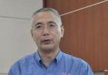

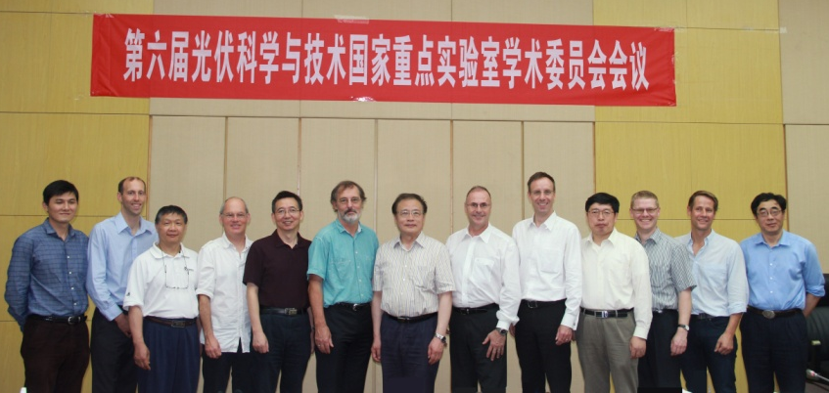
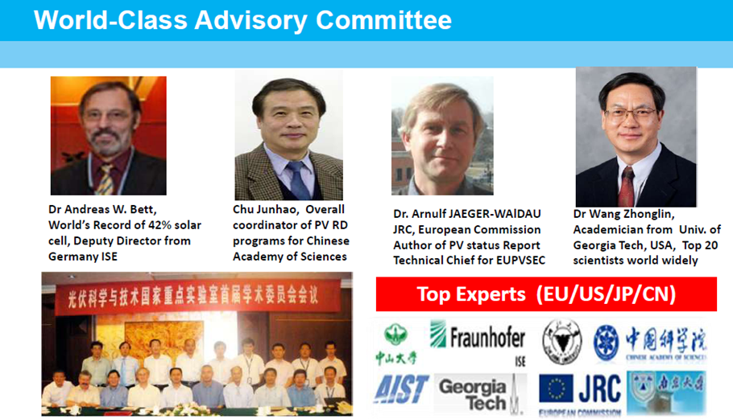
国家重点实验室学术委员会
国内外光伏行业知名学者做学术委员会成员
Andreas W. Bett
Fraunhofer ISE副主任
沈辉
中山大学教授；光伏科学与技术国家重点实验室主任
褚君浩
中科院院士；中科院上海技术物理研究所教授
积聚国内外顶尖光伏专家
沈 辉 | 中山大学教授；光伏科学与技术国家重点实验室主任
Pierre Verlinden | 常州天合光能有限公司 副总裁&首席科学家
褚君浩 | 中科院院士
Pietro Altermatt | 常州天合光能有限公司 主任科学家
Andreas Bett | Fraunhofer ISE副主任
Thormas Reindl | 新加坡太阳能研究所副首席执行官
季良俊 | UL研究员
冯志强 | 常州天合光能有限公司 光伏科学与技术国家重点实验室副总裁
杨德仁 | 浙江大学教授；浙江大学半导体材料研究所所长
刘正新 | 中科院上海微系统与信息技术研究所研究员
Charlie Gay | Greenstar基金创始人&总裁；美国国家可再生能源实验室前主任；应用材料太阳能公司前总裁；西门子太阳能前总裁&CEO
张 臻 | 河海大学教授

Slide 6
光伏国家重点实验室技术不断提升，屡创世界记录
2011-2016年，连续创造13次世界纪录
Achieved 13 world records from 2011 to 2016
Multi-PERC module efficiency
19.2%
April 2015
∙
13
156mm IBC cell
23.5%
April. 2016
Multi-PERC module
324.5 W
Dec. 2014
156mm mono-PERC cell
21.4%
Nov. 2014
10
∙
∙
∙
12
Mono-PERC module
335.2 W
Oct. 2014
9
156mm mono-PERC cell
22.13%
Dec. 2015
∙
11
7
∙
156mm multi-PERC cell
21.25%
Nov. 2015
Mono-PERC module
326.3 W
April 2014
6
∙
8
∙
156mm Multi-PERC cell
20.76%
Nov. 2014
Multi-PERC Module
284.7 W
May, 2012
4
∙
∙
5
∙
156mm IBC cell
22.9%
April 2014
2
3
7
Multi-si Module
274.3 W
Sept. 2011
World Records
2014
∙
2cm IBC cell
24.4%
Feb. 2014
1
3
∙
World Records
2015

Slide 7
Outlines
天合光能世界冠军PERC创新技术
>21%高效PERC电池及300W组件产业化
高品质组件产品及质量管理体系

Slide 8
PERC(Passtivated Emitter and Rear Cell)电池
前电极(-)
n+扩散层
前表面减反膜
n++重扩区
p型硅衬底
局域背场
背面钝化膜
背电极(+)

Slide 9
PERC(Passtivated Emitter and Rear Cell)电池
前电极(-)
n+扩散层
前表面减反膜
+
-
n++重扩区
-
p型硅衬底
局域背场
-
背面钝化膜
背电极(+)
天合光能2012年率先产业化PERC电池研发，购置行业内第一套PECVD AlO_{x}
现有产能700MW，在建新增500MW
每100MW_{p}增加投入2200-2800万元
电池效率提升：多晶0.6%-0.8%，单晶0.8%-1%;
组件功率提升：10-15W_{p}

Slide 10

单晶PERC电池的研究进展
Trinasolar
22.13%
Dec. 2015
SolarWorld
22.04%
Jan. 2016
SolarWorld
21.7%
Jul. 2015
21.4%
Oct. 2014
Industrial PERC
PERC单晶电池效率持续增长
Record conversion efficiencies of industrial PERC solar cells
T. Dullweber, et. al., 29th EUPVSEC, Amsterdam, The Netherlands, 22-26 September, 2014.

Slide 11
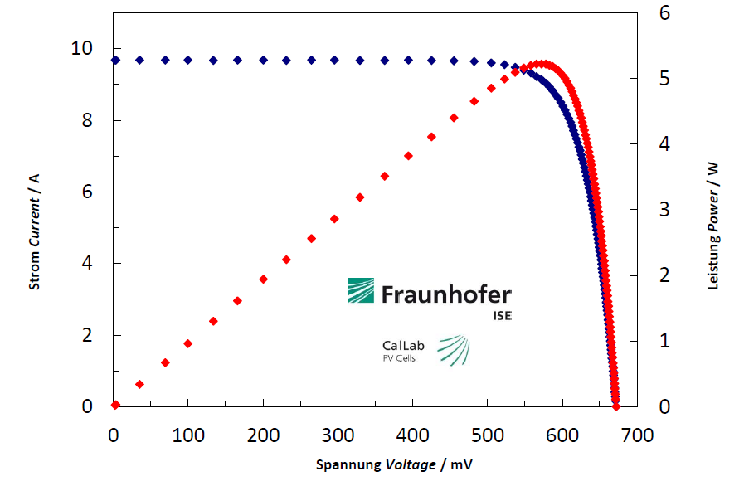
P型单晶硅PERC冠军电池
World Record
Selective emitter
Passivated emitter
Screen printed Mono i-PERC
p-type solar cell
Local BSF and contact
Passivated rear surface
Industrial process
Area (cm²) | V_{oc} (mV) | J_{sc} (mA/cm²) | FF (%) | η (%)
243.68 | 680.3 | 40.53 | 80.27 | 22.13*
* Measured by Fraunhofer CalLab on December 3. 2015

Slide 12

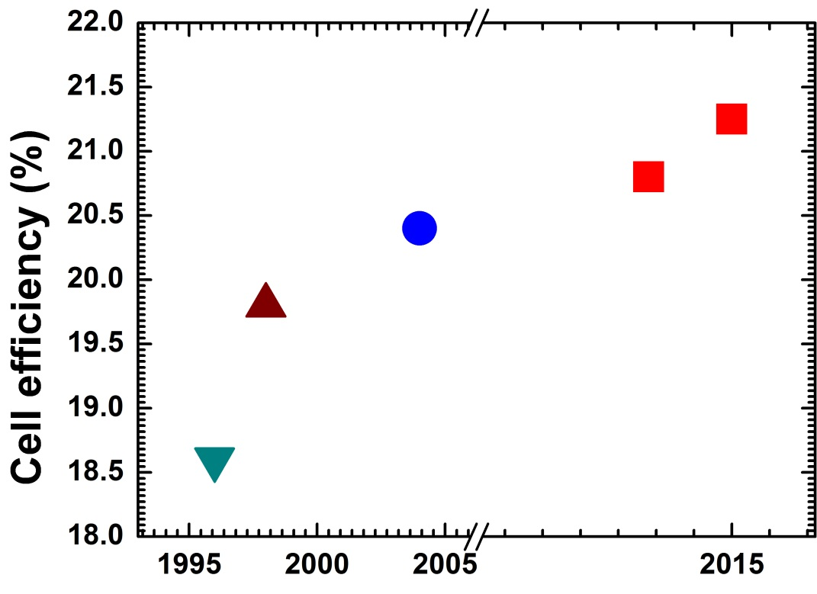
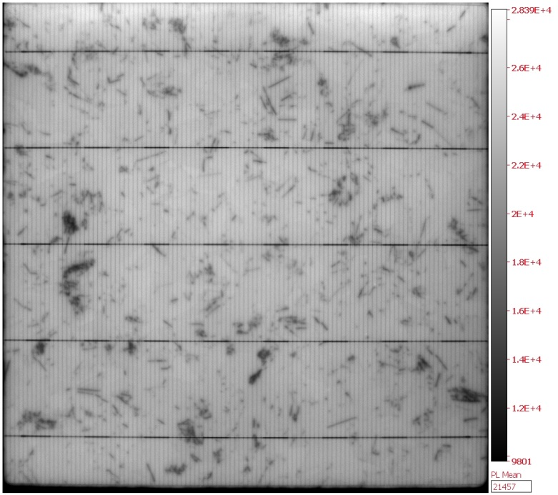



多晶PERC电池的研究进展
wafer size: 2×2 cm²
Wafer size:
156×156 cm²
2014年天合光能首次实现大面积20.8%多晶PERC电池研制
该电池也成为新的多晶硅冠军电池
T. Dullweber, et. al., 29th EUPVSEC, Amsterdam, The Netherlands, 22-26 September, 2014.

Slide 13
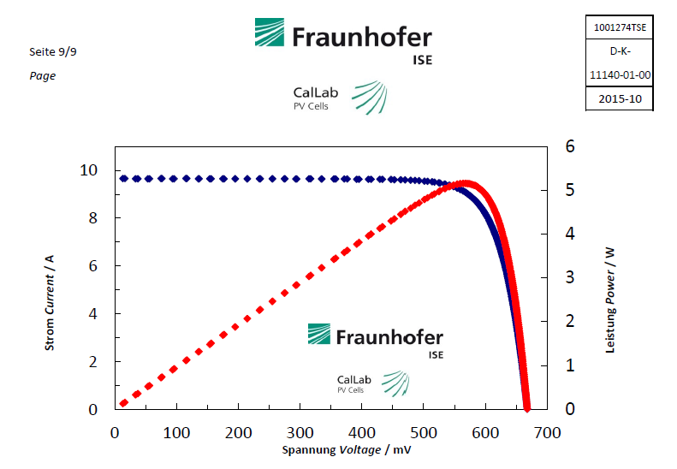
P型多晶硅PERC冠军电池
World Record
Selective emitter
Screen printed Multicrystalline i-PERC
p-type solar cell
Local BSF and contact
Passivated rear surface
 | Area (cm²) | V_{oc} (mV) | J_{sc} (mA/cm²) | FF (%) | η (%)
Median | 243.68 | 666.8 | 39.32 | 80.10 | 21.04*
Best cell | 243.68 | 667.8 | 39.78 | 79.97 | 21.25**
*In house measurement
**Independently confirmed by Fraunhofer CalLab on November 3, 2015

Slide 14

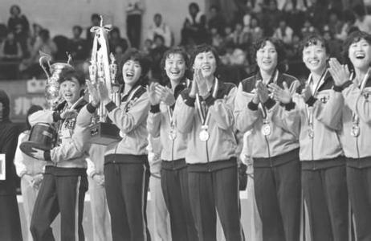
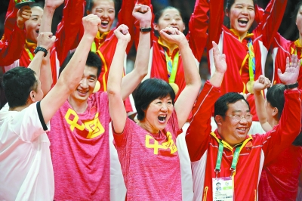
图片来源：
http://news.hexun.com/2016-08-22/185630155.html
http://diyitui.com/content-1471756792.51702188.html
http://blog.sina.com.cn/s/blog_6744aa5e0102x2nj.html

Slide 15
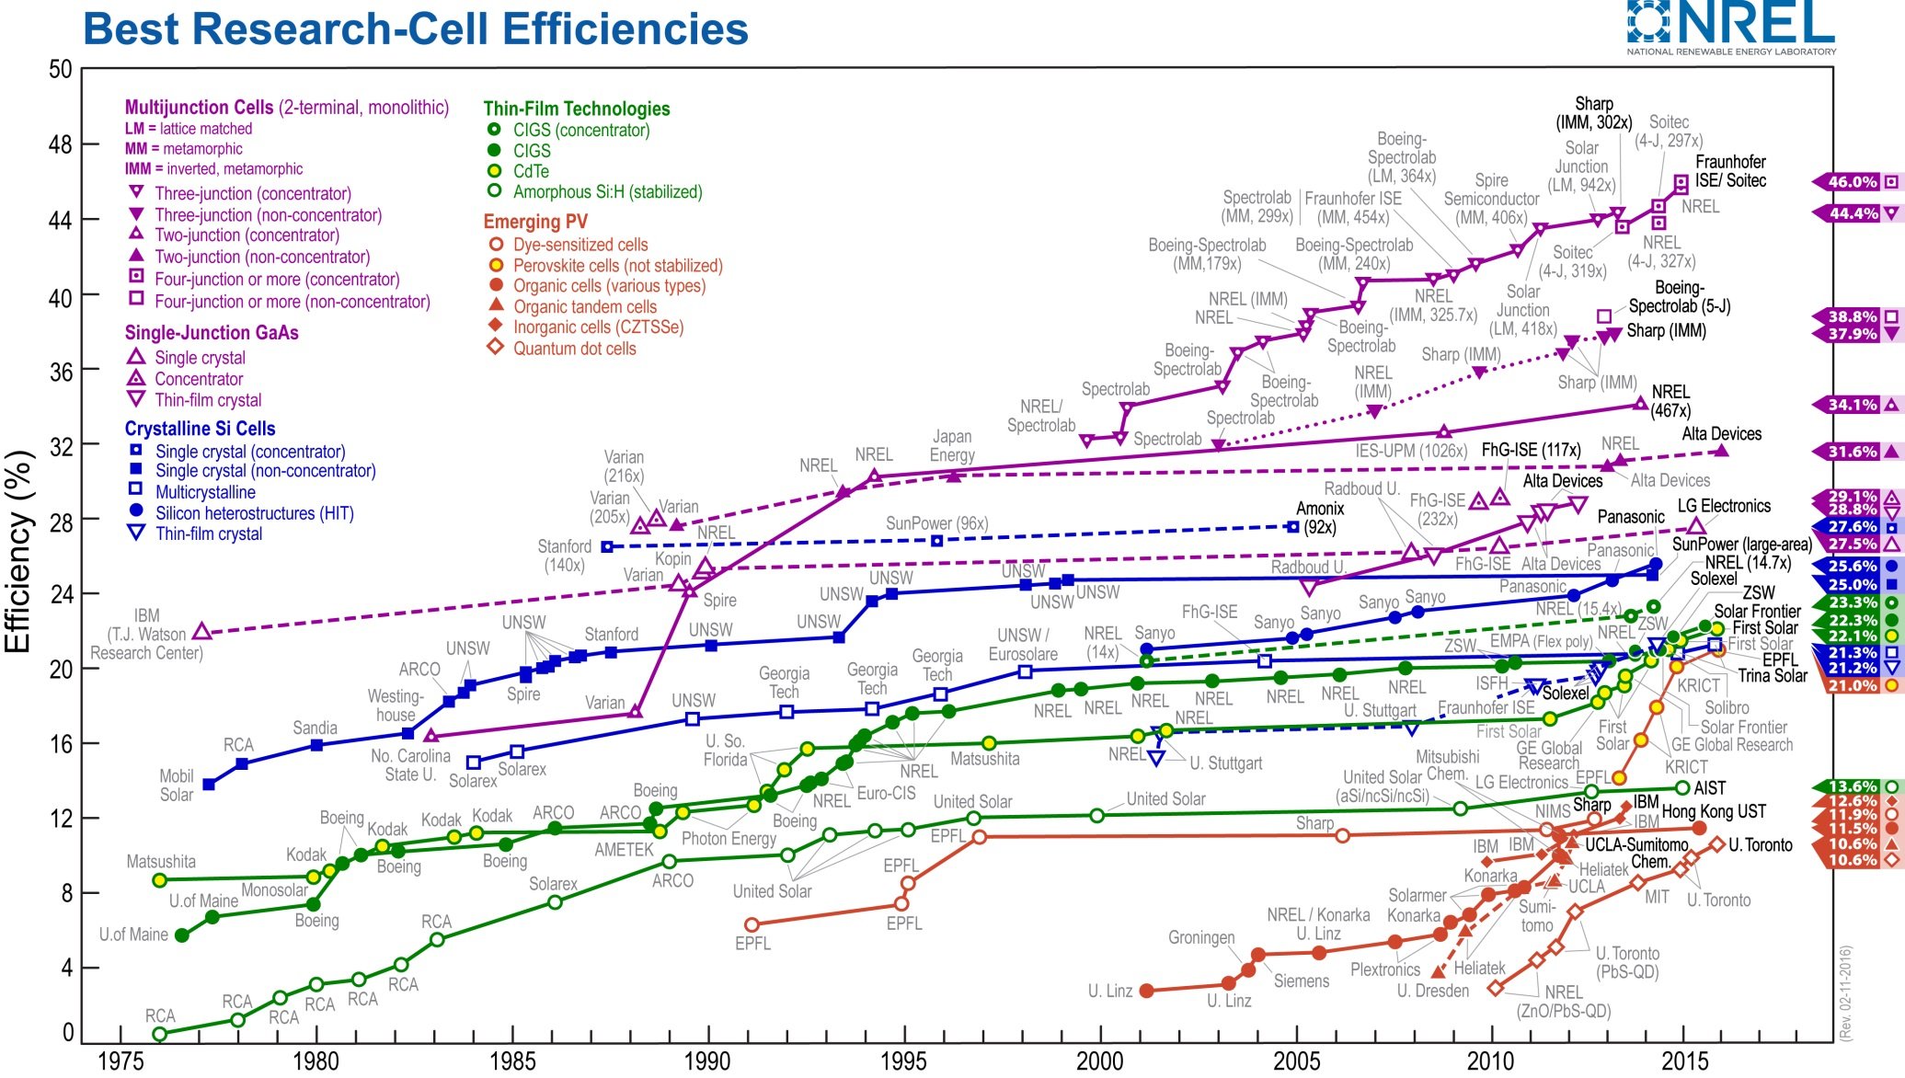
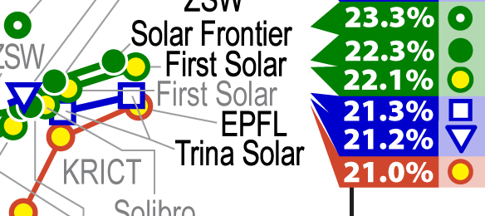

Best Research-Cell Efficiencies Worldwide
-- 记载着天合光能两次多晶硅电池世界纪录，成为中国首次记载
Source: http://www.nrel.gov/ncpv/

Slide 16
冠军电池，不是研发的终点
不能仅关注太阳电池结构设计及工艺、生产管控
原料控制、环境及设施、设备稳定性同样重要！
量产电池效率
原料质量控制
环境洁净度及设施
太阳电池结构设计
工艺控制及优化
生产操作管控
生产设备稳定性

Slide 17


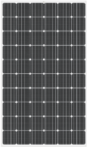
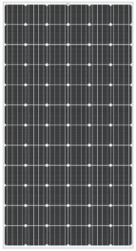








高效PERC单晶组件
单晶电池工艺进化
PERC
选择发射极工艺
2015~2016
2014~2015
单晶60片组件
单晶72片组件
普通DP工艺
    优点：
    5BB电池设计
    优异的低辐照度性能
    空间利用最大化
    更低的系统成本
    高可靠性
2014前
285~295W
270~285W
单晶20.5-20.8%
多晶19.2-19.4%
稳定生产
265~275W
17
Notes:
研发与创新图后续给到

Slide 18
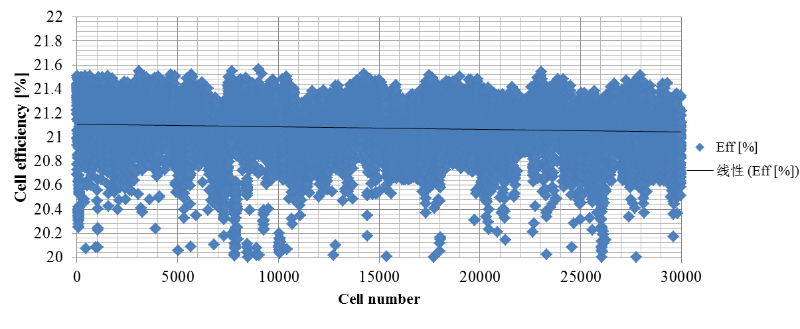
>21%高效PERC电池及300W组件产业化
将部分冠军电池技术向产线推广
大规模量产平均21.1%，电性能良率>99.8%
Trina Solar，2016/8

Slide 19
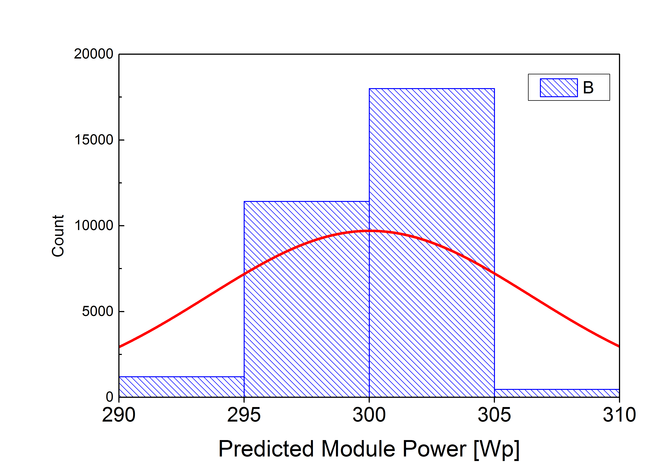
>21%高效PERC电池及300W组件产业化
 | 组件序列号 | Power [W] | FF [%] | Voc [V] | Isc [A]
Cell eff: 21.2% | a08160800100762 | 303.1 | 77.20 | 40.0 | 9.81
 | a08160800100763 | 303.4 | 76.91 | 40.1 | 9.85
 | a08160800100766 | 302.4 | 77.07 | 40.0 | 9.81
 | a08160800100767 | 302.7 | 77.18 | 40.0 | 9.81
Cell eff: 21% | a08160800100764 | 302.6 | 77.38 | 40.0 | 9.78
 | a08160800100765 | 299.8 | 77.15 | 39.9 | 9.74
 | a08160800100768 | 300.2 | 76.70 | 39.8 | 9.82
 | A08160800100769 | 299.5 | 76.50 | 39.8 | 9.83
58%
小批量组件功率样品>300W
根据CTM推算高效PERC组件功率分布，>300W占60%
36%
2%
4%

Slide 20
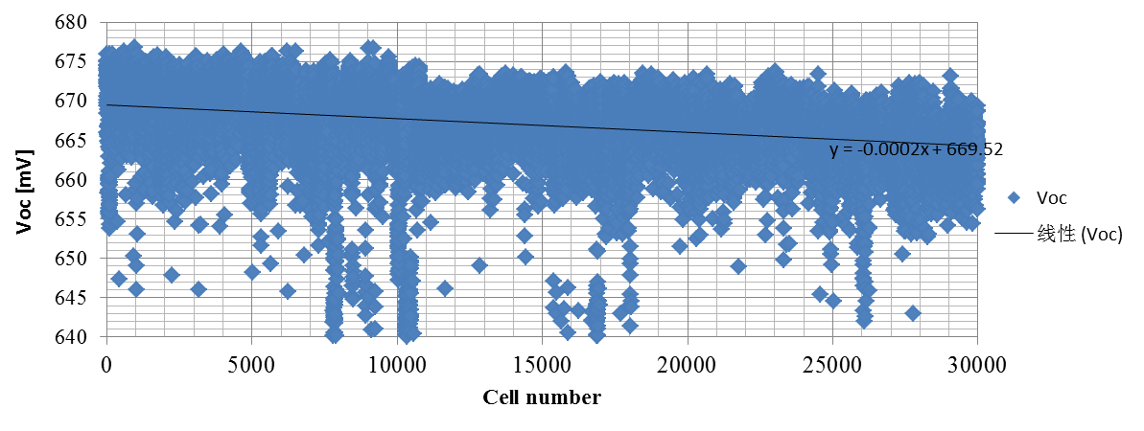
>21%高效PERC电池及300W组件产业化
一般PERC
天合>21% PERC
电压温度系数优势，相同功率下户外发电量高
多晶
单晶

Slide 21



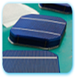
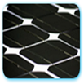
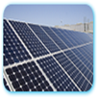
天合的质量管控
垂直一体化化下的质量管理
进料质量控制
制程质量控制
出货质量控制
失效监控控制
硅料
硅棒
硅片
电池
组件
系统
供应商质量管理
客户质量管理
世界一流的实验室
严格的可靠性测试
完善的质量保障体系
持续改善的体系和经验
单晶质量管控
关键词
单晶良率与多晶持平
严格的来料质量控制
严格的生产质量控制
严格的出货质量控制
单晶可靠性：
3倍行业标准
权威的第三方合作机构
NREL\PVEL等
一流实验室
有效的失效模式和改进
单晶PERC LID：
反复验证，控制2.5%
一流的加严测试能力
Sources: QA report
Notes:
21
We are engaged in the manufacture of ingots, wafers and solar modules to capture additional margin
We also construct a solar cell manufacturing plant to complete vertical integration
This allows us to compete against companies that specialize only in certain areas of the solar power value chain
We can exercise greater control over more steps of the manufacturing process and eliminate the costs of the toll manufacturing
Finally, this reduces our dependence on third-party suppliers

Slide 22
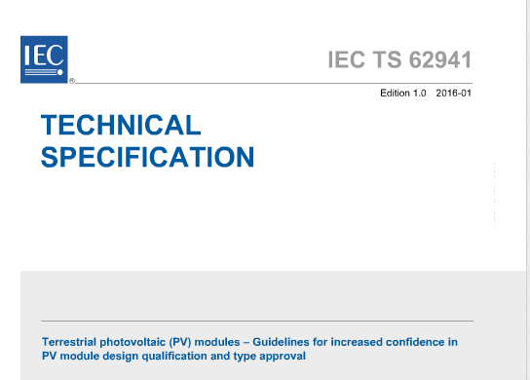
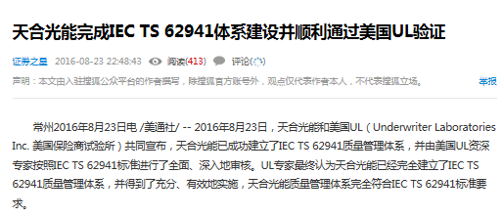
光伏质量管理体系：IEC TS 62941
Terrestrial Photovoltaic(PV) modules-Guidelines for increased confidence
in PV module design qualification and type approval
全球首家通过UL进行的IEC62941审核验证
目的是为了规范光伏组件从设计、生产到售后服务整个产品生命周期各环节的质量和可靠性保证要求，更好地确保光伏组件厂商对产品质量和可靠性承诺，从而保证光伏行业持续健康发展。
Notes:
研发与创新图后续给到

Slide 23
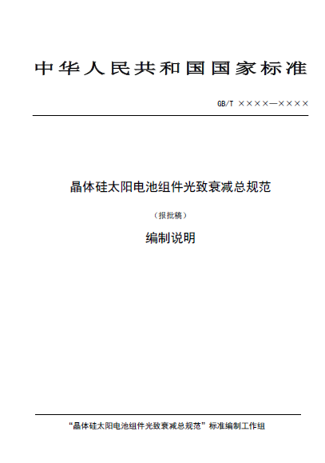
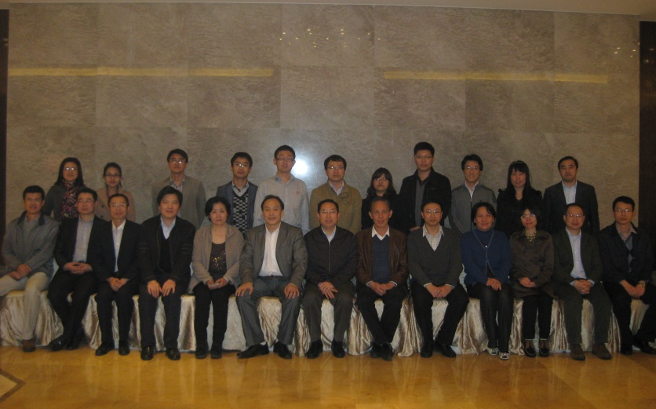
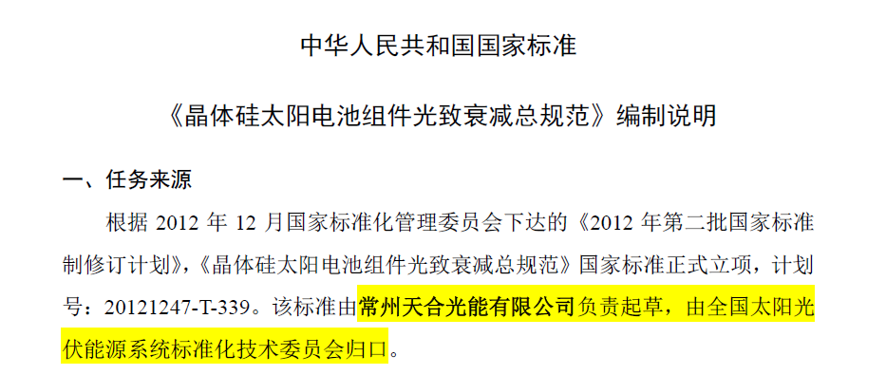
天合引领行业光致衰减标准制定
2013.4.23 江苏常州《晶体硅太阳电池组件光致衰减总规范》国家标准启动会
参与单位（14家单位，20余位行业专家）
全国太阳光伏能源系统标准化技术委员会（TC90）
中国化学与物理电源行业协会
常州天合光能有限公司
中国电器科学研究院
英利集团有限公司
顺德中山大学太阳能研究院
连云港神舟新能源
中国建材认证中心
国家太阳能光伏产品质量监督检验中心
TÜV SÜD
UL美华认证
日地太阳能
中电电气（南京）光伏有限公司
工信部电信研究院 等
2013年4月23日，《晶体硅太阳电池组件光致衰减总规范》国家标准讨论会暨标准启动会在常州召开。
标准归口单位全国太阳光伏能源系统标准化技术委员会（TC90）秘书长肖志斌、中国化学与物理电源行业协会秘书长刘彦龙等，以及中国电器科学研究院、英利集团有限公司等单位的领导和专家二十余人参加了会议。

Slide 24
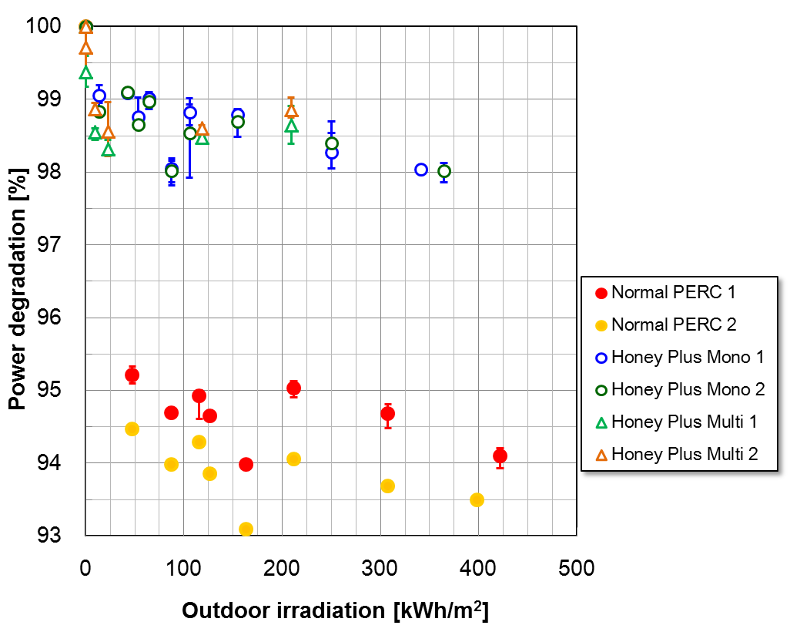
PERC组件LID衰减实验
IEC standard: at 60 kWh/m², deg. should <5%
Trina Honey Plus LID, deg. ~2%, after 360 kWh/m² (6 times IEC, short circuited)
2014年开始研发，从原型机、离线设备到在线设备
天合掌握核心稳定性技术诀窍及核心专利
Normal PERC LID, deg.>5%, FAIL!

Slide 25
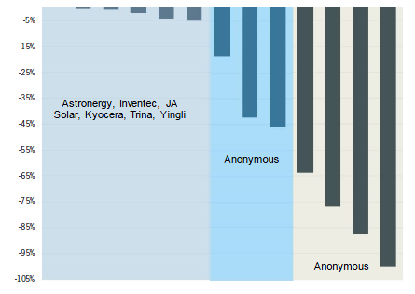
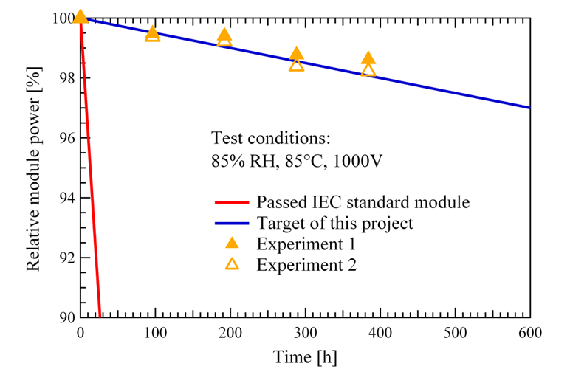
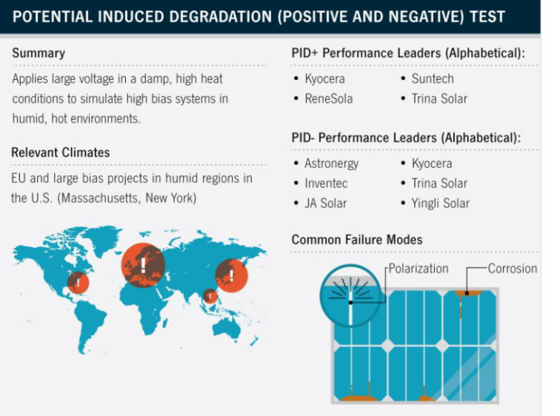
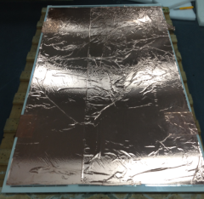
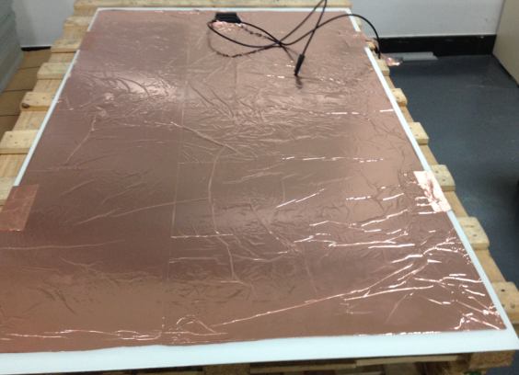

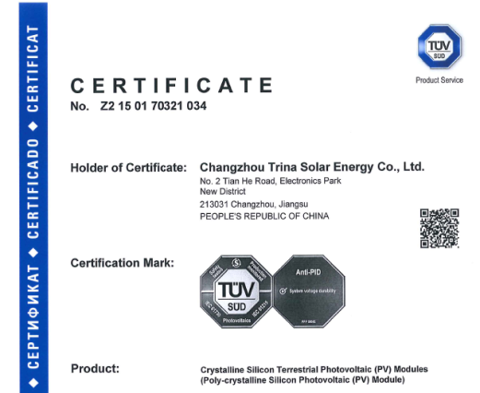
天合光能引领行业的抗PID技术
作为牵头单位承担国家863 项目- 抗PID高效率P型硅太阳电池及组件产业化与产品检测关键技术研究
Trina衰减<3%
其他竞争对手衰减10%-100%
85%RH与85℃、1000V偏置电压PID测试
1000V
美国GTM Research，2014
Front
Backside
通过比目前IEC国际标准严苛20倍测试(600h, 1000V, 85℃/85RH)，组件衰减<3%，成为全行业引领者。
获得TUV莱茵最新权威认证，是目前抗PID技术的最为严苛的PID加速衰减测试世界纪录。
TUV证书

Slide 26
“领跑者”优质组件应当具备的基本要素
电池效率>21%
组件功率300W
节省项目土地、人工、支架、线缆等投入
低成本
高效
规模效应：出色的制造成本控制
降低度电成本(Levelized Cost of Electricity, LCOE)
光伏组件
天合光能高品质PERC组件全面助力
国家领跑者项目！
高可靠性
TÜV/UL认证
6倍IEC加严测试
LID<2%
20倍IEC：
PID<3%
电压温度系数行业领先
户外性能

Slide 27
天合光能开发的各种太阳电池
Solar Cell Technology | Typ. Champion Cell Efficiency | Typ. Average Efficiency
Honey Plus Multi | 21.25%* | 20.16%
Honey Plus Mono | 22.13%* | 21.1%
n-PERL 156mm | 22.28% | 21.5%
HJT 156mm | 22.5%* | 22%
IBC 156mm | 23.5%* | 23%
World Record
World Record
World Record
* Independently confirmed

Slide 28
Tandem
高效太阳电池效率与组件功率（天合光能）
Already in production
Lab or Pilot line phase
IBC
HIT Bifacial
HIT
N-PERT
N-Bifacial
mono PERC
mc PERC
mc Al-BSF
(module power based on 60 psc @ 156x156mm² cells)

Slide 29
CHINA
SINGAPORE
JAPAN
CANADA
CHILE
U.S.A.
U.K.
GERMANY
FRANCE
ITALY
SPAIN
SWITZERLAND
AUSTRALIA
THANK YOU
yifeng.chen01@trinasolar.com
www.trinasolar.com

Slide 30

常州天合光能概况
公司和区域总部
印度 新德里
营销机构
中国
生产基地
乌鲁木齐
成都
英国
北京
加拿大安大略省
韩国首尔
日本东京
欧洲总部苏黎世
江苏常州公司总部和制造基地
北美总部加州圣何塞
德国慕尼黑
湖北仙桃
上海；江苏盐城
荷兰海尔伦
泰国曼谷
马来西亚
意大利米兰
亚太总部新加坡
阿联酋阿布扎比
澳大利亚悉尼
智利
南非约翰内斯堡
成立于1997年，2006年在纽约证券交易所上市(TSL. NYSE )
公司信用等级AAA，是江苏省高新技术企业，是中国500强企业
2015年组件出货量5.74GW，居全球第一，总收入30亿美元
世界各地有20多个生产、销售和服务中心，约14200名员工
Notes:
在中国500强排行榜中公司排名第341位

Slide 31
Factors affecting LCOE – System Cost Breakdown
Cable, Labor and Hardware cost (39% of Total cost) is related to the module area, therefore to the module efficiency
Notes:
Factors for cost of system - 3k W system in Japan
2) 40% of system cost dependent upon area => also on efficiency of the modules
(as the efficiency increases the required area per W decreases hence the cost decreases)
3) 30% of the cost is from the module itself.
Message: improving efficiency is key to reducing the LCOE
4) cost and efficiency impact LCOE => next slide (graph)
For example:
improving module power by 10% so from 250W to 275W, the area decreases by 10%, the number of panels decreases by 10%, and the installation cost decreases by 10%.

Slide 32
Efficiency is key to improving LCOE
Note: Average electricity price in Japan is 26 US cents/kWh
Notes:
module cost per W on the y-axis and LCOE on the x axis with varying module efficiency/power
As the efficiency or power increases the LCOE reduces
Even with an increase in cost the efficiency increase still gives a reduction in LCOE
4) The module cost can also be broken down further to see where the largest cost elements lie.
Next slide: module cost breakdown

Slide 33
光伏组件的户外衰减
电池端(LID)
  载流子注入诱导的光致衰减
  主要由硅衬底中的B-O, Fe-B等杂质引起 ;
组件端(老化)
  电极腐蚀
  玻璃减反膜退化
  EVA黄变
  脱层
  漏电
快速衰减（1-2月）
Module power or efficiency
缓慢衰减（生命周期）
Time
首年衰减
LID!

